Slide 1
Suivi des patients sous thérapie orale en oncologie ambulatoire Hôpital du Valais / Sion

Slide 2
CHVR organisation
Service oncologie
Multisite
Sion ambulatoire et hospitalier
Martigny ambulatoire
Sierre ambulatoire
1000 nouveaux patients / an
25000 passages en 2022
18000 sur Sion
9400 thérapies oncologique iv en 2022
6400 sur Sion
>3000 tumorboards
x
CHVR
x
x
40-50 km entre les points les plus éloignés (x) et le centre de Sion
Population couverte environ 230’000

Slide 3
Les prémices du projet Fond’Action : 3 études chez les 70ans et plus
Âge et chimiothérapie
Entrée dans la vieillesse
Déplacements
Chimiothérapie orale
Envahit le quotidien
Augmente la responsabilité
Bull Cancer 2006 ; 93 : 407-414
J Oncogériatr 2012; 3 : 317-24
La qualité de vie prime
Le parcours s’allonge
Bull méd suisses 2015;96:94–97
Traitements palliatifs
Notes:
Dans la première étude, si les patients ne considère pas leur âge comme un obstacle à se faire traiter, les effets secondaires des traitements marquent l’entrée dans la fragilité, la vieillesse.
Déjà dans cette étude, nous avons constaté que le problèmes des transports pouvait être un obstacles parfois majeurs à l’acceptation et réalisation du traitement.
L’étude sur la chimiothérapie orale a démontrer que ce traitement considéré a priori comme plus simple , envahit le quotidien des patients et augmente leur responsabilité. Il ne diminue pas toujours l’impact des déplacements
Dans notre dernière étude nous avons pu voir que si la qualité de vie est maintenue, les patients peuvent envisager un parcours long avec de multiples étapes de traitement en phase palliative

Slide 4
Les prémices du projet Fond’Action : impact des trajets
8 patients sur 10 ont besoin d’une aide pour les jours de chimiothérapie.
40% des patients ont besoin de 2 modalités d’aide ou plus
Il s’agit 8 fois sur 10 de femmes en particulier de mères de famille.
Une fois sur 4, la personne assurant le transport ou le soutien à domicile prend congé de son travail
Cancer and Clinical Oncology 2014; 3(1):36-42
Notes:
Dans l’étude sur le déplacements portant sur 298 patients , on note que …

Slide 5
Les 2 grands axes du projet Fond’Action
Suivi téléphonique
Empowerment
Gestion des effets secondaires
Travail en réseau
ResOnco
Déplacements
Informations
Sécurité
Notes:
ResOnco
DIMINUER les déplacements
AMELIORER les informations entre les partenaires de soins
MAINTENIR la sécurité des thérapies
Suivi tel
AUGMENTER l’empowerment des patients
AMELIORER la gestion des effets secondaires

Slide 6
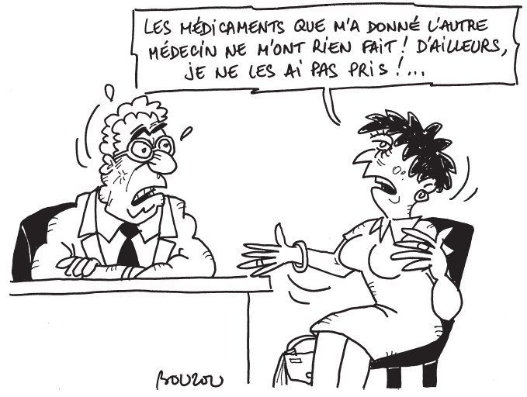
Objectifs du programme Onc’Oral :
Responsabiliser le patient et le rendre partenaire
Optimiser l’observance du traitement oral
Personnaliser la prise en charge
Identifier précocement les effets secondaires /Toxicités
Améliorer l’interface hôpital/domicile
Mobiliser le réseau selon les besoins identifiés
Notes:
Assuré par le service :
une consultation initiale infirmière, suivant la consultation médico-infirmière, permettant de mettre sur pied de manière personnalisée le suivi téléphonique
un accéléré privilégié avec une infirmière identifiée, formée pour une prise en charge personnalisée, sans attendre le rendez-vous planifié avec l’oncologue
une meilleure traçabilité des évènements survenus entre deux consultations (suivi systématique).
une prise en charge immédiate de tout problème potentiellement grave détecté
une transmission des informations au sein de l’équipe médico-soignante

Slide 7
Parcours clinique
Pharmacien
Oncologue référent
Médecin traitant
Consultation médicale initiation du traitement oral
Consultation infirmière
Rendez-vous téléphonique
Observance du TTT
Lien hôpital/domicile
Intervenants extrahospitalier
Notes:
L’oncologue spécifie à quel rythme il souhaite les appels téléphoniques qui sont hebdomadaires normalement.
Si le patient vient en radiothérapie tous les jours, on convient d’un jour où il passe nous voir.
Le médecin traitant reçoit un rapport de l’oncologue. Des prises de sang peuvent être faite à son cabinet.
Les intervenants extrahospitaliers sont les CMS, infirmières indépendantes

Slide 8
Evaluation / Statistiques
 | 2020 | 2021 | 2022 | Oct 2023
Nouveau patient | 95 | 123 | 177 | 148
Appels tel | 569 | 813 | 994 | 807
Consult infirmière | 312 | 831 | 1125 | 851
Résultats Onc’Oral
 | 2020 | 2021 | 2022 | Oct 2023
Patients ResOnco | 153 | 123 | 147 | 215
Nbre de mails | 2475 | 1309 | 1716
Résultats ResOnco
Notes:
Points positifs
L’intérêt suscité par cette approche est important comme le montre les résultats du suivi.
L’équipe infirmière est très satisfaite et motivée. Ce projet a fait fortement progresser les connaissances de ces thérapies classiquement éloignées de leur pratique habituelle, centrée sur les thérapies intraveineuses ou sous-cutanées.
Le feed-back des patients est très positif, nous allons procéder à une enquête de satisfaction anonyme comme lors du projet ResOnco.
Attendu de longue date, ce projet nous a permis de mettre sur pied une véritable consultation infirmière pour les patients pris en charge par thérapies orales, permettant d’offrir à ceux-ci une prise en charge personnalisée.

Slide 9
Littérature
1http://www.unicancer.fr/sites/default/files/DP_UNICANCER_6_tendances_prise_en_charge_cancers_2020.pdf - dossier de presse du 16.10.2013 accédé le 18.12.2015
2l‘impact de l’âge sur le choix de recevoir une chimiothérapie/Fonds National Suisse de la recherche scientifique, FNS 2005)
Anchisi A, Anchisi S, Hügentobler V, Luyet V, Pott M. Accepter une chimiothérapie à 70 ans et plus : entre autonomie et entrée dans la vieillesse. Bull Cancer 2006 ; 93 : 407-414. Quantification de la charge liée aux déplacements (2012)
3 Impact de ces déplacement sur le choix des patients
Groux Ph, Anchisi S, Szucs Th. Cancer and Clinical Oncology 2014; 3(1):36-42 ainsi que 3(2):27-35.
4Gestion de la chimiothérapie orale à domicile (FNS 2009 )
Anchisi A, Foley RA, Palazzo-Crettol C, Anchisi S. Chimiothérapie orale chez les 70 ans et plus : points de vue croisés entre usagers et médecins. JOG J Oncogériatr 2012; 3 (6) : 317-24.
5Parcours thérapeutiques palliatifs (Fondation Pallium 2013)
Patients âgés traités par chimiothérapie : apports d’une approche interdisciplinaire. Foley R.-A, Ansermet C, Anchisi A, Anchisi S. Bull médecins suisses 2015;96(4):94–97. 5
6A tailored nurse coaching intervention for oral chemotherapy adherence.
Schneider SM et al. J Adv Pract ONcol 2014 ;5 :163-172.
7Orale Chemotherapie Telefon-Follow-up zur Verbesserung der Patientenbetreuung?
Stoffel Ibrahim B, Schwitter M. Onkologiepflege 2017;1
8Is a nurse-led telephone intervention a viable alternative to nurse-led home care and standard care for patients receiving oral capecitabine? Results from a large prospective audit in patients with colorectal cancer.
Craven O et al. Eur J Cancer Care. 2013;22(3):413-9.
9Effectiveness of a home care nursing program in the symptom management of patients with colorectal and breast cancer receiving oral chemotherapy: a randomized, controlled trial.
Molassiotis A et al. J Clin Oncol 2009;27:6191-8.

Slide 10
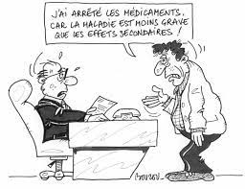
Merci beaucoup pour votre attention

